Slide 1
작성 안내 페이지입니다. 최종본에서는 삭제해 주세요.
* 두레이 위키 가이드 참고(https://nhnent.dooray.com/project/pages/2515925435193371204)
* 모든 자료는 ‘대외비'입니다.
글꼴 설치
나눔스퀘어 TTF – 코드 제외한 모든 텍스트에 사용
D2Coding – 코드 텍스트에 사용
애니메이션은 개체를 가리지 않게 사용
시연이 필요하면 화면을 녹화해서 동영상 파일로 넣기
한 페이지에 텍스트를 많이 넣지 말고 길어지면 새 페이지 추가해 이어서 설명
텍스트보다 시각 자료로 설명
필요한 클립아트가 있을 때 문의

Slide 2
캐시 성능향상을 위한 시도
NHN벅스 서비스개발팀
김영봉

Slide 3
다룰 내용
캐시의 정의
캐시 운영시의 문제점
캐시의 문제점을 해결하기 위한 새로운 시도
기존과의 차이점
성능테스트
오픈소스 (Catcher)
결론

Slide 4
캐시의 정의

Slide 5
캐시의 정의
캐시의 사용법
자주 사용하거나 긴 처리시간을 요구하는 코드부분을 정하고,
고유한 키와 만료시간을 부여하여,
해당코드가 실행되면 실행결과를 캐시에 저장하고,
코드가 다시 실행되는 경우 만료시간 안에는 캐시에 저장해둔 결과를 대신 사용하여 처리성능을 향상시키는 것
Notes:
순서도 같은거를 넣고 텍스트는 노트로 설명하는게 좋을까나..

Slide 6
캐시의 정의
{
A = 1+ 2
…
return A
}
Request
Response
- Key
- Expiry
- Return value
Store
Cache
Storage
No
Cache
Exist?
Yes

Slide 7
캐시 운영시의 문제점

Slide 8
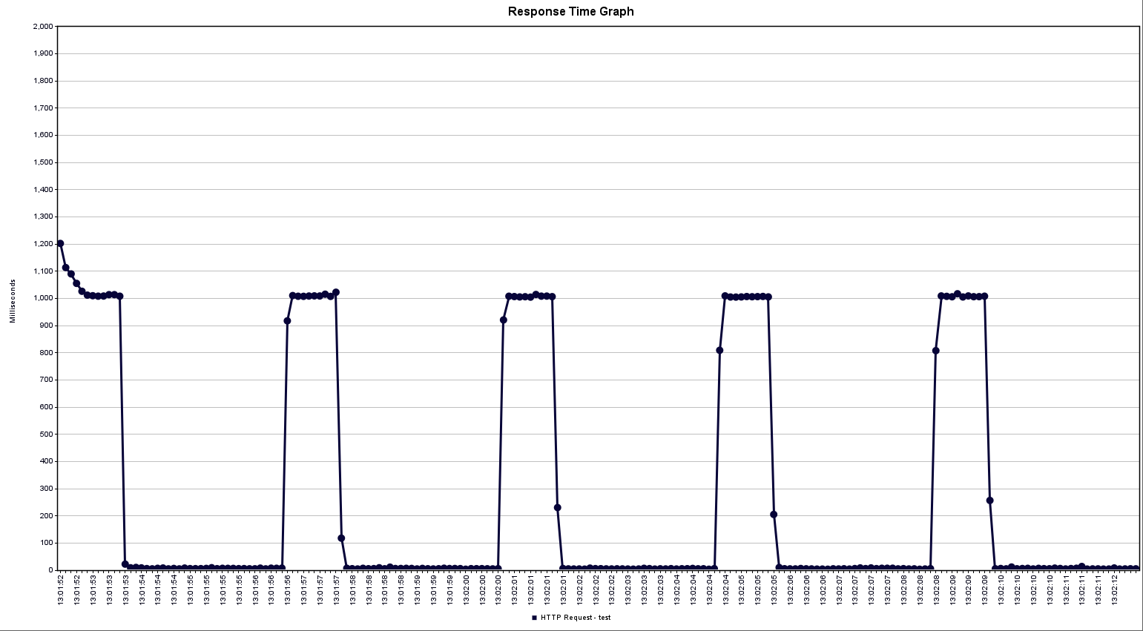
캐시 운영시의 문제점
JMeter
Http Request
- Threads : 2,000
- Period : 20s
- SpringBoot
- EhCache
- Code delay : 1s
- Cache Expiry : 3s
1
3
1
3
1
3
1
3
1
3
Cache Creating Count
115
107
101
101
100

Slide 9
캐시 운영시의 문제점
만료시간
만료시간마다 반복되는 캐시 생성으로 발생하는 대기 시간
time
Empty
Cache Value #1
Expiry
Cache Value #2
Expiry
Cache Value #...
Fast
Fast
Fast
Delay
Delay
Delay

Slide 10
캐시 운영시의 문제점
캐시 생성 중첩
캐시 생성시에 집중되고 중첩되는 캐시 생성 시도
time
Empty
Delay
Delay
Overlapped
Delay

Slide 11
문제점 해결을 위한 시도

Slide 12
문제점 해결을 위한 시도
비어있는 캐시 영역에 의한 대기시간
업데이트시간 추가. 만료시간보다 먼저 오는 시간.
만료시간으로 캐시가 삭제되기 전에 업데이트시간을 체크하여 캐시를 갱신.
업데이트시간엔 캐시가 아직 존재하므로 캐시값을 먼저 반환하고, 캐시 갱신은 비동기로 실행하여 대기시간 제거.
Notes:
Jmeter 그래프 추가

Slide 13
문제점 해결을 위한 시도
비어있는 캐시 영역에 의한 대기시간
업데이트시간에 비동기로 캐시생성
time
Cache Value #1
Expiry
Cache Value #2
Cache Value #1
Cache Value #2
Update
Fast
Fast
Fast
Fast
Fast
Delay
Delay
Notes:
Jmeter 그래프 추가

Slide 14
문제점 해결을 위한 시도
동시간대에 발생하는 캐시생성 중첩
상태 추가. 최초 캐시생성을 실행하는 경우, 캐시 생성 초기에 상태를 먼저 변경하여 캐시에 반영하여 현재 생성중임을 표시. 캐시생성 완료후에 다시 결과값과 함께 상태변경.
이후 캐시생성 시도가 발생하는 경우, 상태를 먼저 확인하여 처리.
Notes:
Jmeter 그래프 추가

Slide 15
문제점 해결을 위한 시도
패턴을 세분화
기존 캐시 패턴 | 새로운 캐시 패턴
캐시 없음 => 캐시 생성 + 캐시 값 반환 캐시 있음 => 캐시 값 반환 | 캐시 없음 => 캐시 생성 + 캐시 값 반환 캐시 있음 (갱신 필요) => 캐시 값 반환 + 캐시 생성 캐시 있음 (갱신 필요없음) => 캐시 값 반환
Notes:
Jmeter 그래프 추가

Slide 16
문제점 해결을 위한 시도
확장된 데이터
- Key
- Expiry
- Return value
{
A = 1+ 2
…
return A
}
Cache
Storage
- Key
- Expiry
-
- Return Value
- Update
- Status
Notes:
Jmeter 그래프 추가

Slide 17
문제점 해결을 위한 시도
캐시 갱신은 동기식 + 비동기식
이미 생성된 캐시를
Notes:
Jmeter 그래프 추가

Slide 18
장 제목

Slide 19
제목
소제목
항목
항목

Slide 24
나눔스퀘어 Bold
나눔스퀘어 Bold
나눔스퀘어 Bold

Slide 25
나눔스퀘어 Bold
나눔스퀘어 Bold
나눔스퀘어 Bold

Slide 26
나눔스퀘어 Bold
나눔스퀘어 Bold
나눔스퀘어 Bold
나눔스퀘어 Bold

Slide 27
차트 제목과 차트
차트 제목 나눔스퀘어 Bold

Slide 28
차트 제목과 차트
차트 제목 나눔스퀘어 Bold

Slide 29
차트 제목 나눔스퀘어 Bold

Slide 30
구분 | 제목 | 제목 | 제목 | 제목
구분 1 | 나눔스퀘어 | -
구분 2 | 강조 항목 | -
구분 3 | 일반 항목 | -
구분 4 | 일반 항목 | -

Slide 31
소스 콘솔 출력 D2Coding, 글자색 흰색
package com.vogella.ide.counter.main;
import com.vogella.ide.counter.util.Counter;
public class Tester {
public static void main(String[] args) {
Counter counter = new Counter();
int result = counter.count(5);
if (result == 15) {System.out.println("Correct");
} else { System.out.println("False"); } try { counter.count(256); } catch (RuntimeException e)
{ System.out.println("Works as exepected");
}
}
}

Slide 34
코드 D2Coding, 글자색 검정색
package com.vogella.ide.counter.main;
import com.vogella.ide.counter.util.Counter;
public class Tester {
public static void main(String[] args) {
Counter counter = new Counter();
int result = counter.count(5);
if (result == 15) {System.out.println("Correct");
} else { System.out.println("False"); } try { counter.count(256); } catch (RuntimeException e)
{ System.out.println("Works as exepected");
}
}
}

Slide 35
public class Tester {
public static void main(String[] args) {
Counter counter = new Counter();
int result = counter.count(5);
if (result == 15) {System.out.println("Correct");
} else { System.out.println("False"); } try { counter.count(256); } catch (RuntimeException e)
{ System.out.println("Works as exepected");
}
}
}
코드 관련 추가 설명 필요할 때 사용 20pt

Slide 36
Q&A

Slide 37
고맙습니다

